Slide 1
Проект по воспитательной работе
к 80-ти летию Великой победы
Подготовил: педагог-организатор
МБОУ «ЯС(К)Ш»
Саркисян Светлана Николаевна

Slide 2
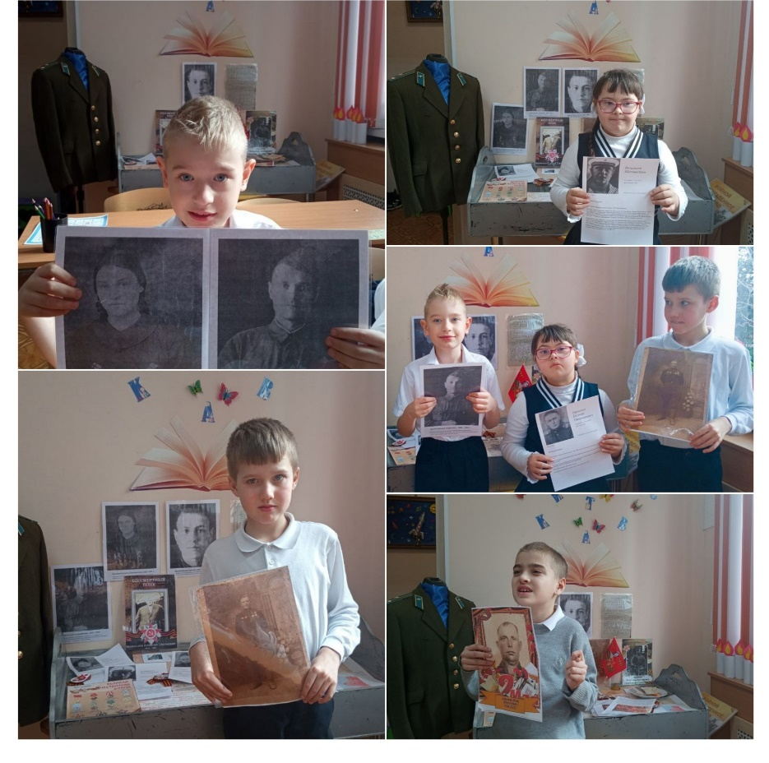
Рассказывайте детям о войне,
Не бойтесь испугать жестокой правдой,
Рассказывайте детям о войне
Им это знать и помнить надо
Рассказывайте детям о войне
Пусть ваша память к ним в сердца стучит
Рассказывайте детям о войне.
Н. Вер

Slide 3
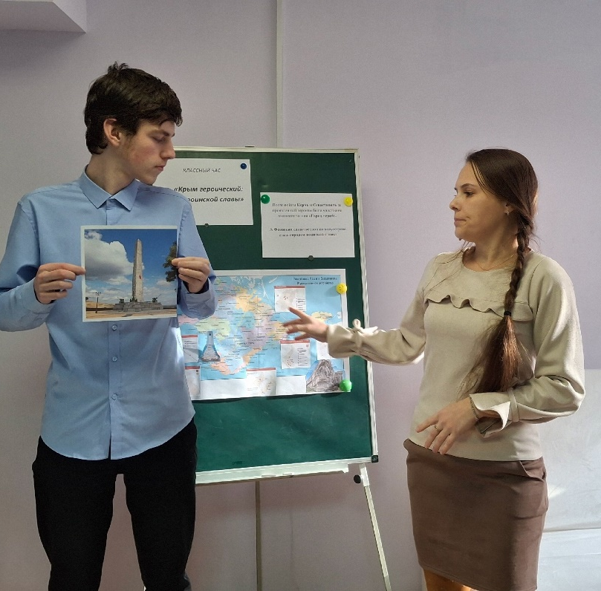
1. Обоснование необходимости проекта
Современные дети мало знают о истории родного города, страны, особенностях народных традиций, о военных событиях ВОВ. Часто равнодушны к близким людям, в том числе к товарищам по группе, редко сострадают чужому горю. Явно недостаточной является работа с родителями по проблеме патриотического воспитания в семье.
Осуществление патриотического воспитания старших дошкольников включает воспитание патриотических чувств, любви к Родине, развитие интереса к народной культуре, к родному языку, традициям и обычаям. В работе с детьми нужно активно применять возможности использования интерактивных технологий. Среди них особое внимание мы решили уделить технологии QR-кодов. Использование данной технологии позволит нам привлечь внимание дошкольников и их родителей к истории Великой Отечественной войны.

Slide 4
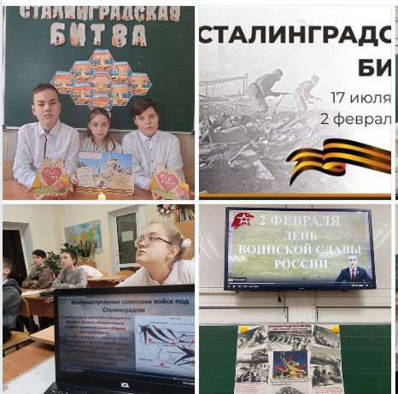
2. Цель и
основные задачи проекта
Цель проекта: формирование представлений учащихся об истории Великой Отечественной войны посредством использования инновационной технологии QR-кодов.
Основные задачи: 1. Познакомить учащихся с возможностью использования QR-кодов для получения информации. Формировать представления детей о значении победы нашего народа в Великой Отечественной войне; познакомить с историческими фактами военных лет. 2.Развивать интерес и уважение к героическим событиям прошлого, боевой славе русских людей. Активизировать учащихся к самостоятельному поиску интересующей их информации. 3.Воспитывать нравственные чувства (любовь, ответственность, гордость) к людям старшего поколения, к ветеранам войны, уважение к защитникам Отечества. Привлекать родителей учеников к участию в проекте.

Slide 5
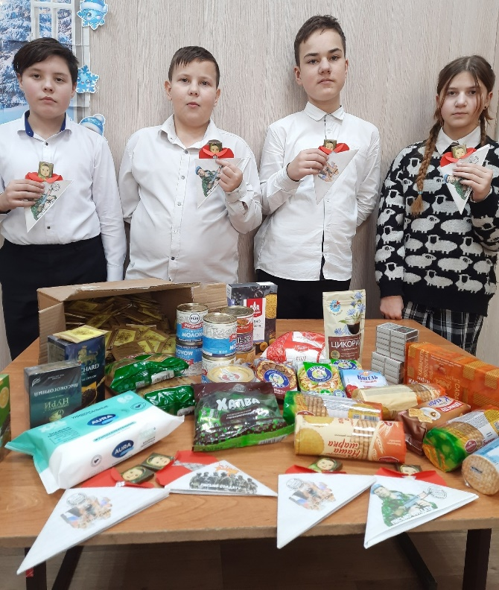
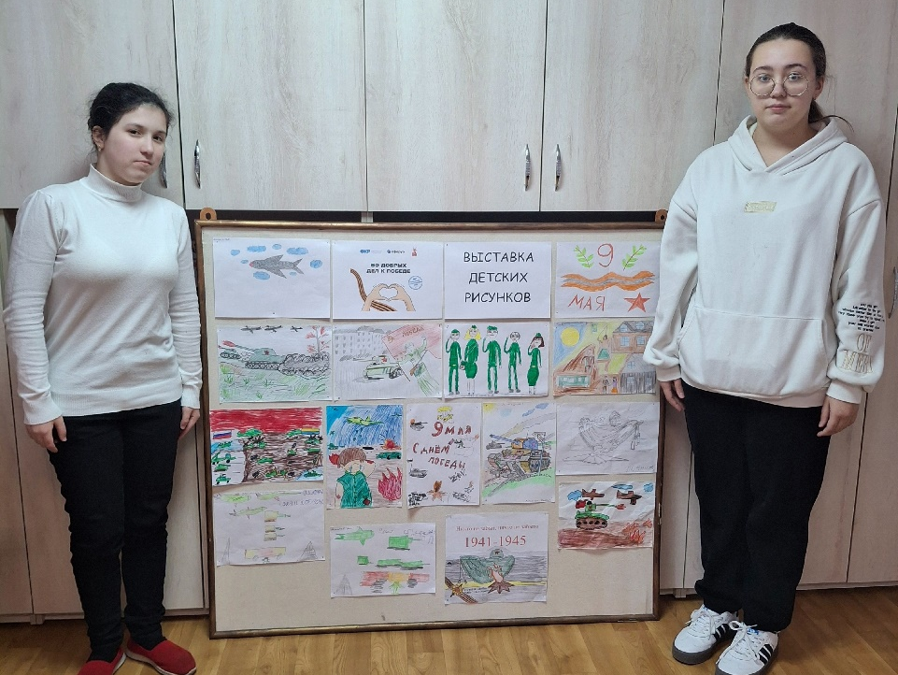
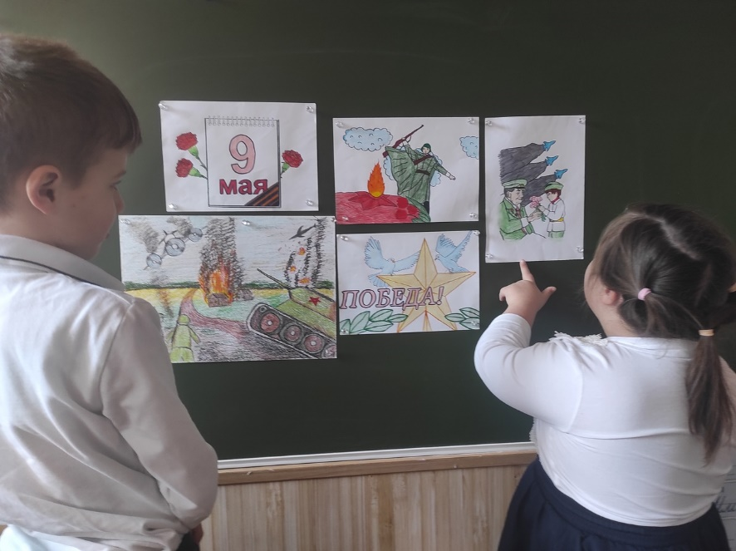
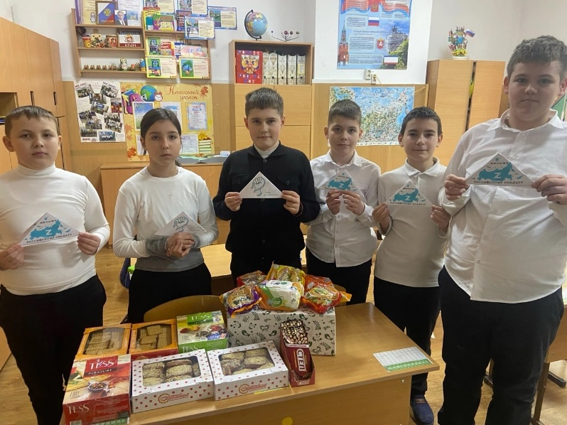
3.Участники проекта
Учащиеся и педагоги МБОУ «ЯС(Ш)К», родители учащихся

Slide 6
4. Стратегия и механизмы достижения поставленной цели и задач
I. Подготовительный (аналитический, мотивационный) этап (01.03.2025-22.03.2025г)
1. Постановка целей и задач проекта.
2. Создание плана проекта.
3. Работа по подбору иллюстраций и видеоматериалов по теме
На первом этапе проекта запланированы следующие мероприятия:
- круглый стол с родителями учащихся, чтобы рассказать им о целях и задачах проекта, о мероприятиях проводимых в рамках проекта, участии родителей;
-марафон «Читающая семья» (чтение книг о Великой Отечественной войне, заучивание стихов и прослушивание песен);
-совместный поход с родителями в краеведческий музей г. Ялта, экскурсия к вечному огню и по улицам, названным в честь героев войны.
— изготовление макетов для выставки, выставки рисунков.
Оформление стенда для родителей:
— консультации с QR-кодами «День полного освобождения от блокады Ленинграда», «День разгрома советскими войсками немецко-фашистских войск в Сталинградской битве и др.;
— Выставка детских работ «Никто не забыт и ничто не забыто!»:
— Изготовление поделок и других творческих работ «Давным-давно была война…»
— «Как говорить с ребёнком о войне?»
Создание QR-кодов для размещения их на выставочных экспонатах, методических материалах

Slide 7
II. Практический этап (25.03.2025-05.04.2025г)
На следующем этапе запланирована работа с учащимися:
- беседы на темы: «Великая отечественная война», «Почему война называется Великой Отечественной», «Дети и война», «Подвиги детей – героев войны» (из серии «Дети войны»)
- Встреча с ветеранами ВОВ и тружениками тыла;
- просмотр презентаций на темы: «Неизвестный солдат», «Военная техника», видео ролика «Детям о войне»
Образовательная деятельность в ГПД:
Классные часы «Они сражались за Родину»;
познавательно-тематическое мероприятие «Музей военной техники».
Работа с родителями по заданной теме:
• папки-раскладки об армии, информационные стенды;
• выставка художественных работ и поделок, выполненных детьми в самостоятельной и совместной с родителями деятельности.
III. Заключительный этап (08.04.2025-30.04.2025г.)
Оформление стены в фойе школы «Города герои» с QR-кодами
Оформление выставки макетов.
Картотека консультаций и памяток для родителей QR-кодами, посвященных ВОВ.

Slide 8
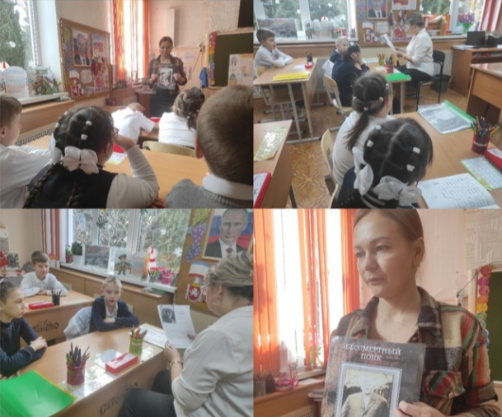
5.Прогнози-руемые
результаты реализации проекта
Проект «80-летие Победы в ВОВ.» рассчитан на то, чтобы сформировать у учащихся знания об историческом прошлом Родины, установить историческую преемственность поколений, дать им возможность получить целостное восприятие событий, связанных с Великой Отечественной войной, привлечь родителей к патриотическому воспитанию детей. Учащиеся познакомятся с возможностью использования QR-кодов для получения информации.

Slide 9
Учебно-методические ресурсы:
1. Казаков А.П., Шорыгина Т.А. «Детям о Великой Победе!» Издательство Гном – 2024.
2. Кондрыкинская Л.А. «Занятия по патриотическому воспитанию в детском саду» 2023г.
3. «Система патриотического воспитания в ДОУ: планирование, педагогические проекты, разработки тематических занятий и сценарии мероприятий» /под. Ред Е. Ю. Александровой. — Волгоград: Учитель, 2019. — 203 с.
4. Долматова. Е., Телегин М. Поговори с Ребёнком о войне, или как дошкольнику о Великой Отечественной Войне рассказать? / http://www.p4c.ru/671
5. Т. Черединова. Детям своим расскажите о них». //Дошкольное воспитание., №5, 2022г.
Фонд методического кабинета: Методические рекомендации по патриотическому воспитанию дошкольников.
- библиотека: детский фонд русской литературы.
-ИЗО –студия;
-видеотека: художественные фильмы о ВОВ;
Материально-технические ресурсы:
-Технические средства обучения: мультимедиа, использование видео - аудио учебных материалов.
-Наглядно-иллюстративный материал (иллюстрации, книги);
- Детская художественная литература;

